Slide 1
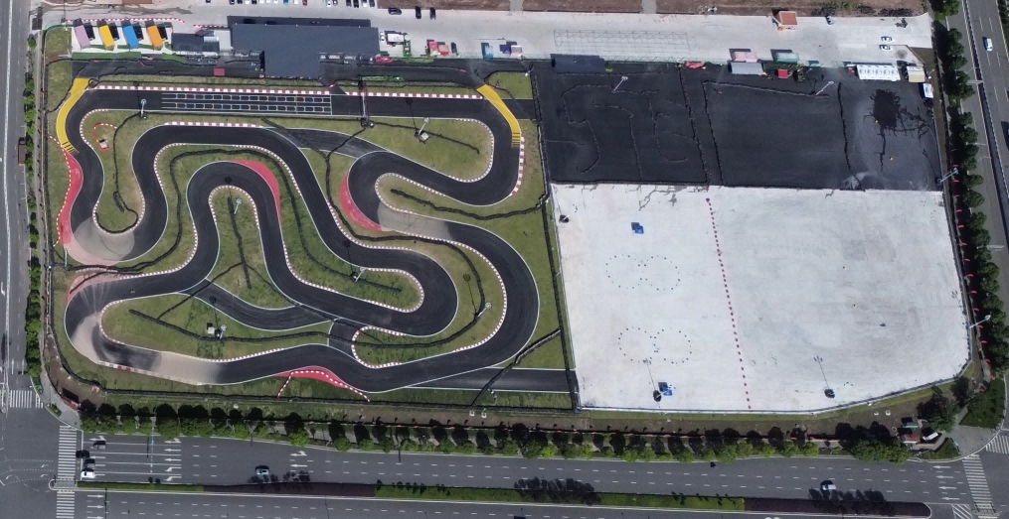
重庆汽摩公园 试驾场地
重庆汽摩公园 试驾场地，位于重庆市沙坪坝区垄安大道，赛车场地总长度1.2km，宽度在9m，配套有休息室，另外有空场区、越野区、露营区等可供使用，适合汽车试乘试驾、媒体拍摄等活动。

Slide 2
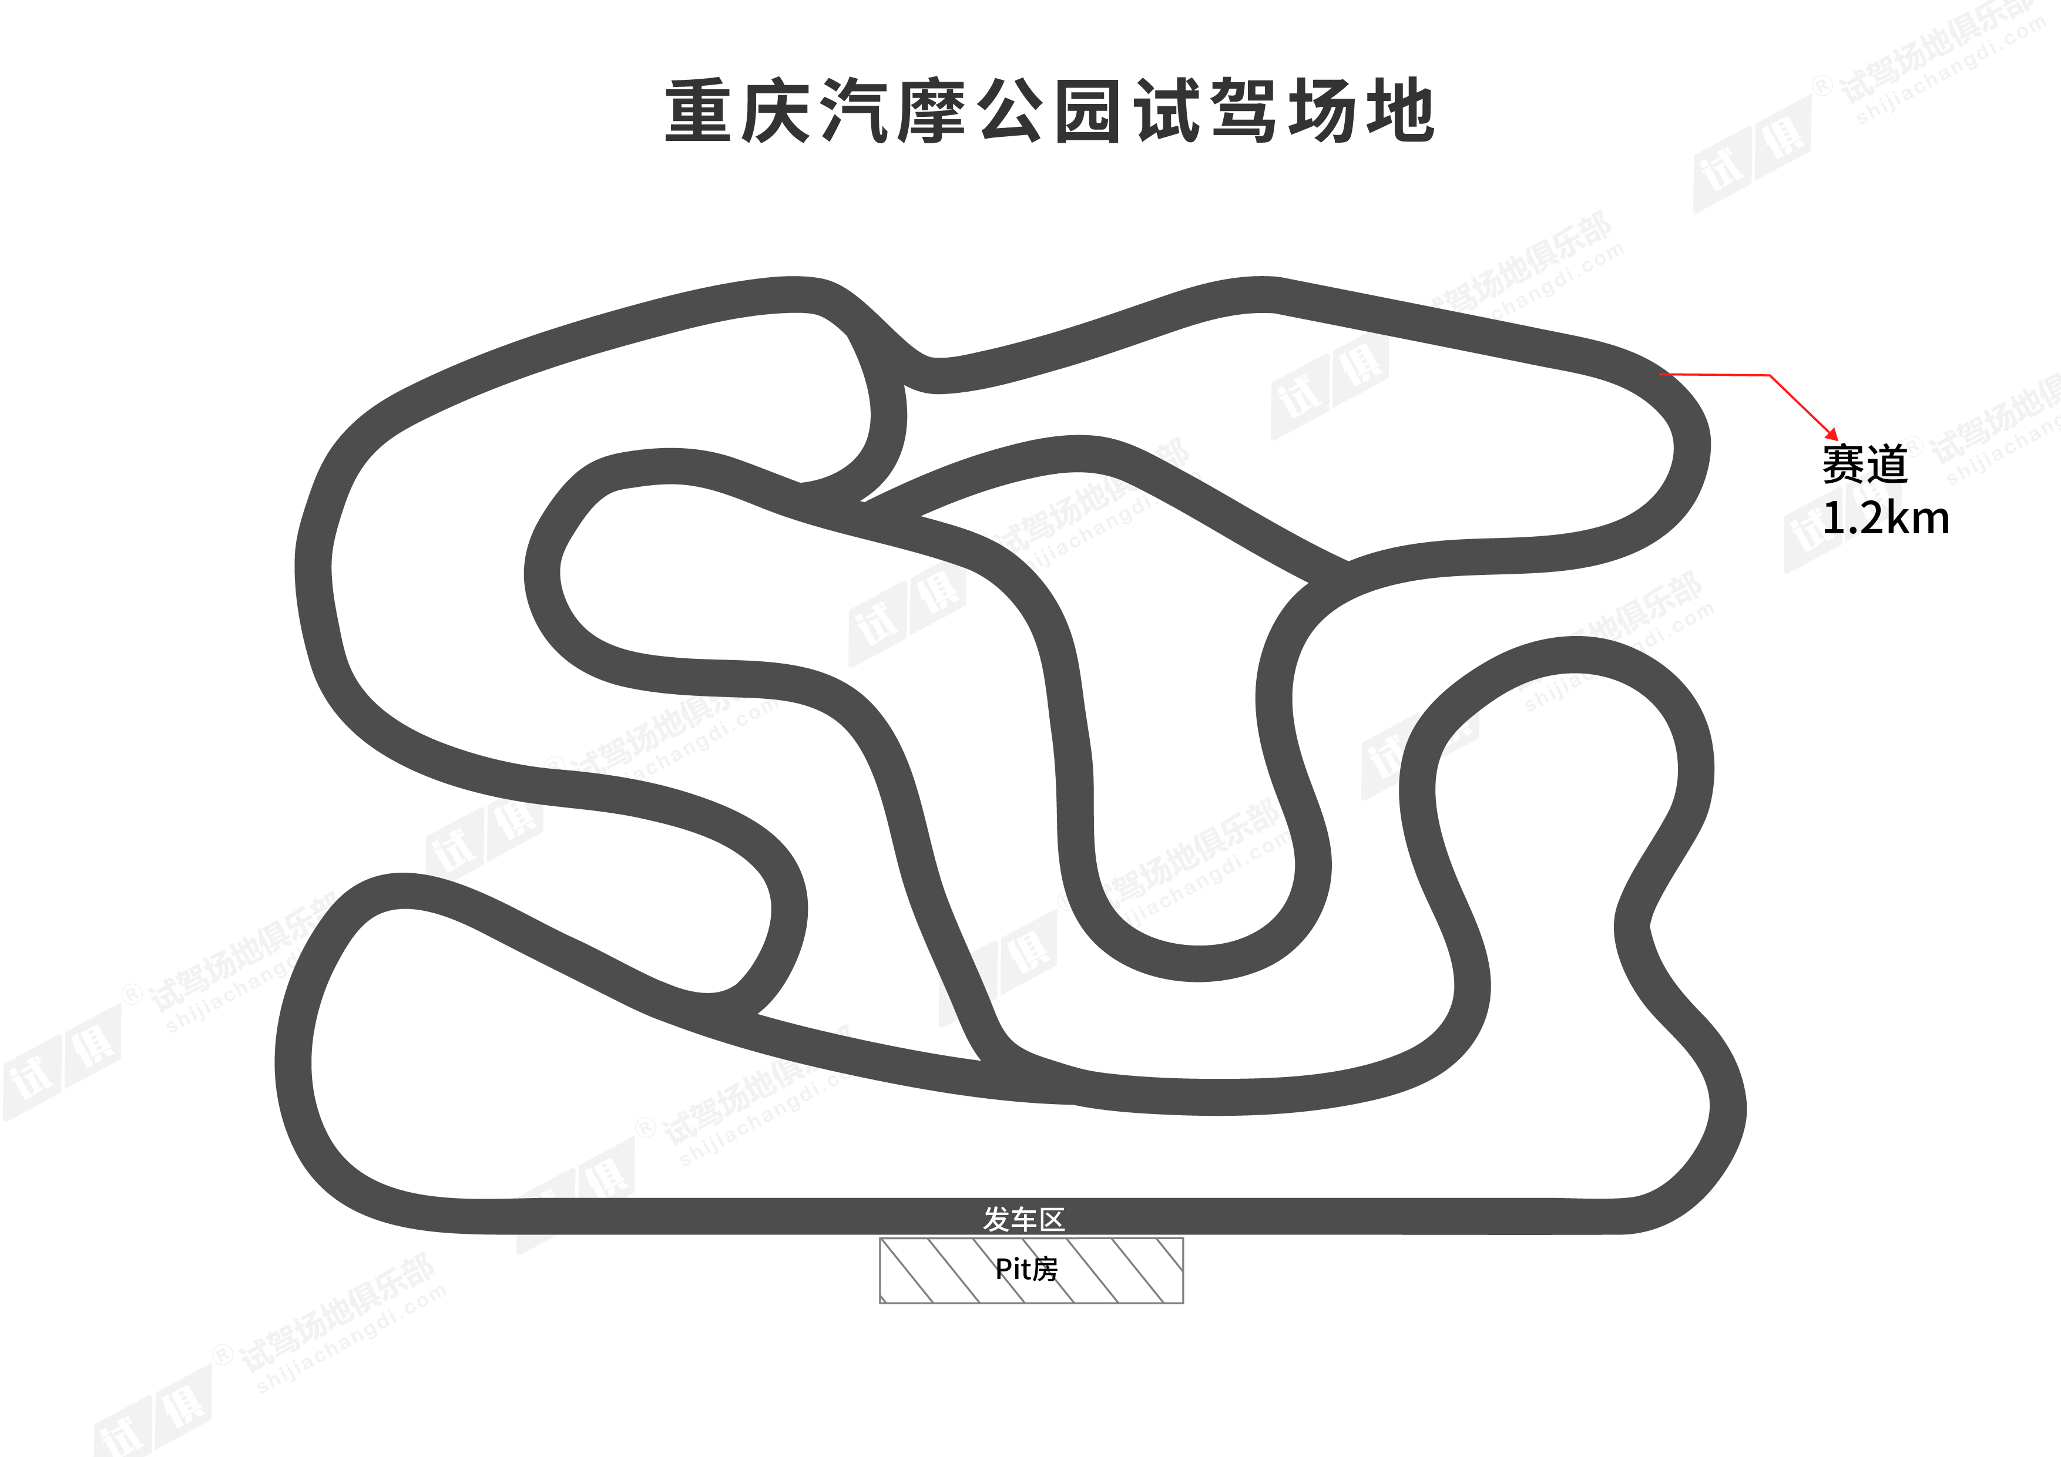
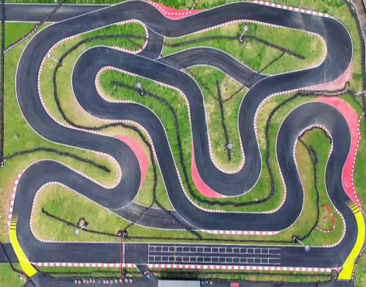
场地费用：5万/天
场地面积：赛道总长1.2km，宽9m，配套有空场区、越野区、露营区等
供电供水：380V/100kw 方便接水
配套设施：停车位 固定洗手间 休息室

Slide 3
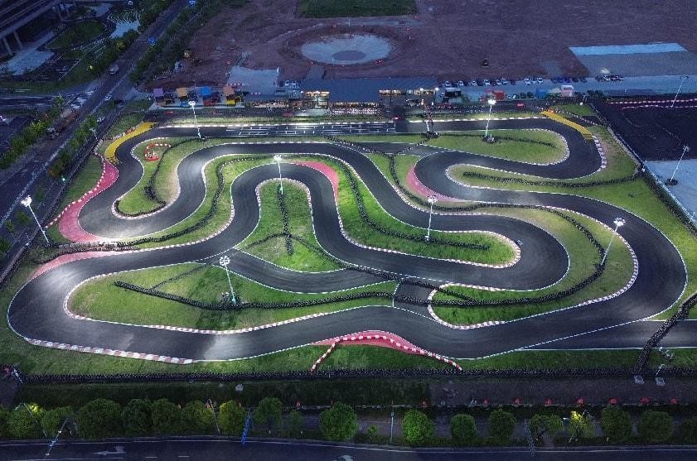
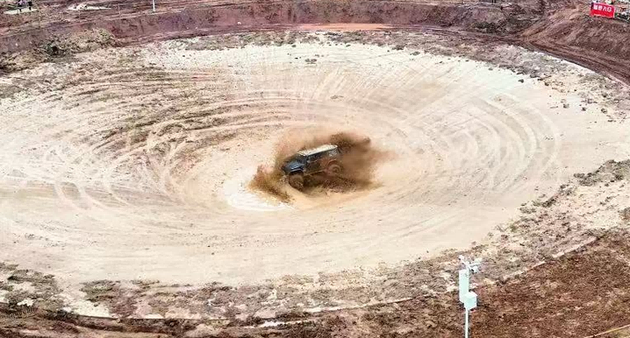
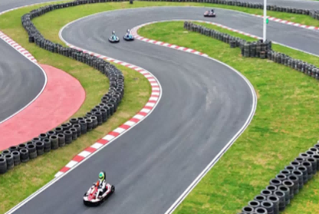
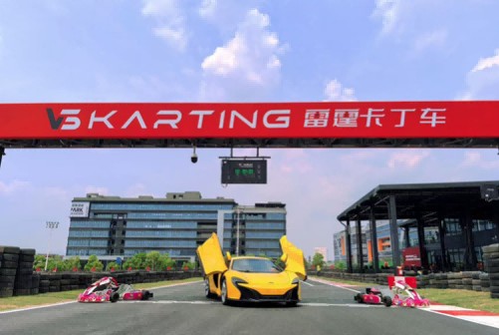
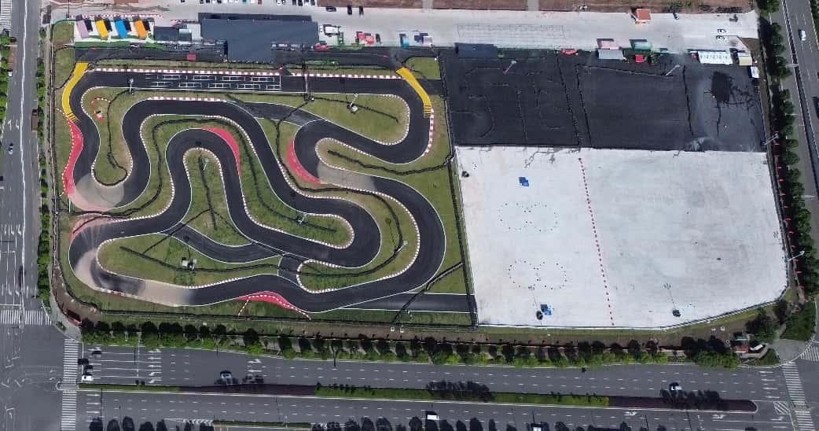
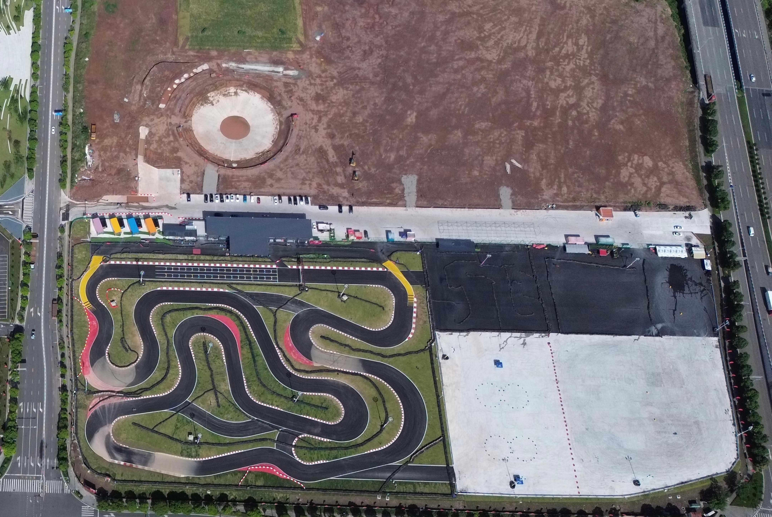
场地实景图
“重庆麻辣香锅”网红越野刷锅
场地实景图
场地实景图
航拍图
航拍图

